Slide 1
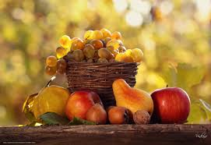
GIOSTRA AUTUNNALE
GIOSTRA AUTUNNALE
GIOSTRA AUTUNNALE
GIOSTRA AUTUNNALE
ATTIVITA’ ASINCRONA
INS ROSANNA ZANFARDINO CL 4 C
2 PARTE

Slide 2
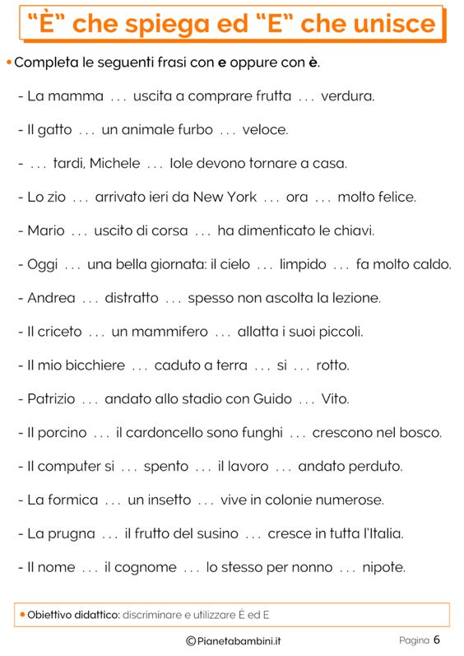
Un po’ di ortografia

Slide 3
Ripassa il modo indicativo dei verbi essere e avere nelle pagine delle tavole dei verbi a pag 152-153 del libro di grammatica e completa le attività indicate in videolezione a pag.126
Verso l’approfondimento lessicale

Slide 4
L’ordine alfabetico

Slide 5
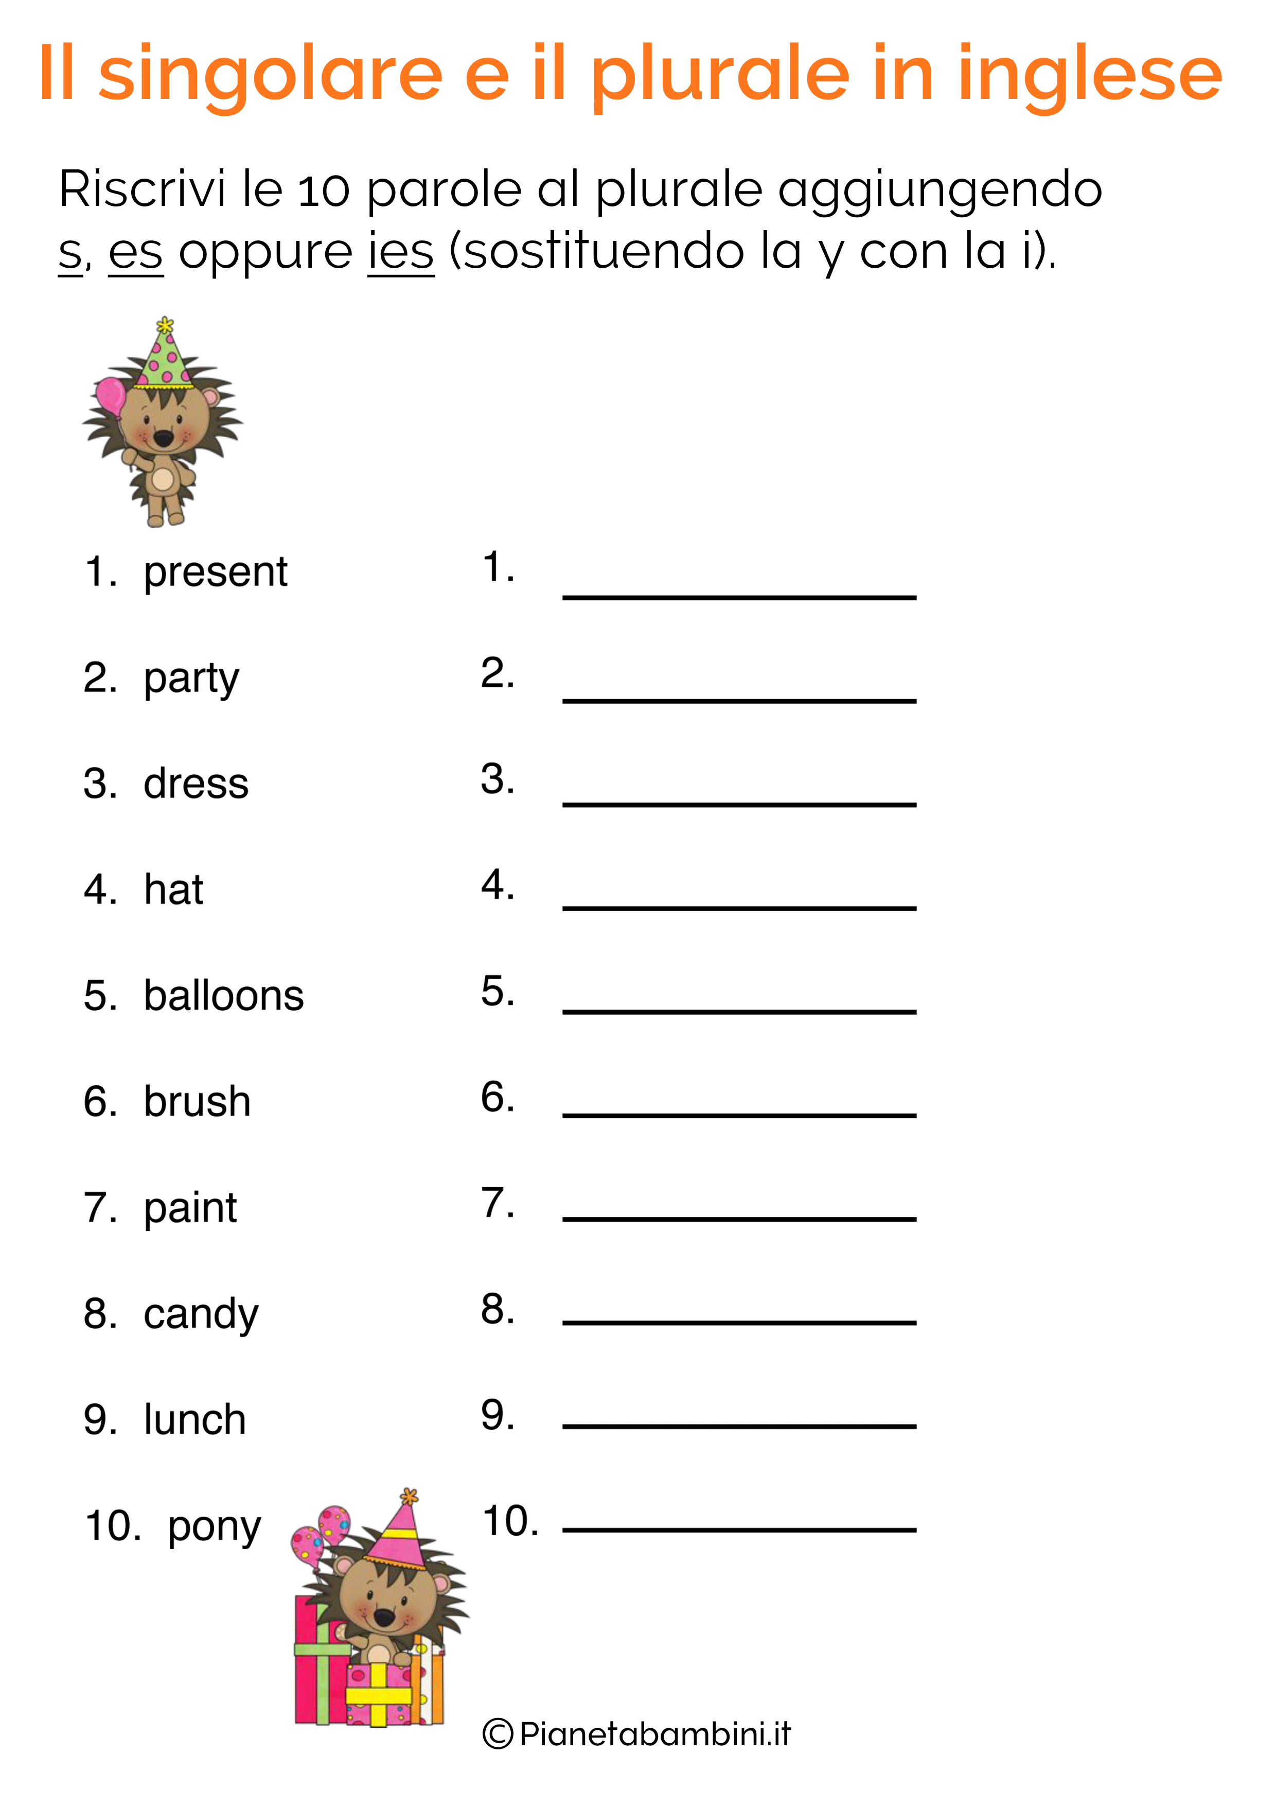
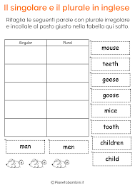
Ripeti il plurale dei nomi a pag 4 del libro ‘NEW GRAMMAR’’

